Slide 1

CHÀO MỪNG CÁC EM HỌC SINH THÂN MẾN
TỔ: NGỮ VĂN
TRƯỜNG: THCS BÌNH KHÁNH

Slide 2
Cách làm bài nghị luận
về một vấn đề tư tưởng, đạo lí

Slide 3

I/ Đề bài nghị luận về một vấn đề tư tưởng, đạo lí
- Giống nhau:
bàn luận về một vấn đề tư tưởng, đạo lí
- Khác nhau:
+ Dạng đề có kèm theo mệnh lệnh: đề 1,3,10
+ Dạng đề không kèm theo mệnh lệnh: đề 2,4,5,6,7,8,9

Slide 4
Phân biệt hai dạng đề
Đề nghị luận về một
hiện tượng đời sống
Đề nghị luận về một vấn đề
tư tưởng, đạo lí
- Nêu 1 svht đời sống
- Nêu mệnh lệnh
- Nêu 1 vấn đề tư tưởng, đạo lí
- Nêu mệnh lệnh
- Ví dụ: Trò chơi điện tử là món tiêu khiển hấp dẫn. Nhiều bạn vì mải chơi mà xao nhãng học tập và còn phạm những sai lầm khác. Hãy nêu ý kiến của em về hiện tượng đó.
- Ví dụ: Liệt sĩ, bác sĩ Đặng Thùy Trâm có viết: “Đời phải trải qua giông tố nhưng không được cúi đầu trước giông tố”. Hãy bày tỏ suy nghĩ của em về ý kiến trên.

Slide 5
Bước 1: Tìm hiểu đề, tìm ý
II/ CÁC BƯỚC LÀM BÀI VĂN
Bước 2: Lập dàn ý
Bước 3: Viết bài
Bước 4: Đọc bài và sửa lỗi

Slide 6
1. Bước 1: Tìm hiểu đề, tìm ý
- Đọc kĩ đề bài, gạch chân các từ ngữ quan trọng
- Trả lời các câu hỏi sau:
+ Xác định kiểu bài
+ nội dung nghị luận
+ phạm vi dẫn chứng

Slide 7
2. Bước 2: Lập dàn ý
a) Mở bài
b) Thân bài
c) Kết bài
- Nêu tư tưởng, đạo lí cần nghị luận
- Ý 1: Giải thích
- Ý 2: Đánh giá, bình luận (vai trò, dẫn chứng)
- Ý 3: Mở rộng, phản đề
- Ý 4: Liên hệ bài học
- Khẳng định tư tưởng, đạo lí cần nghị luận

Slide 8

II. Luyện tập

Slide 9
Bài tập 1: Suy nghĩ về đạo lí: “Uống nước nhớ nguồn”
- Kiểu bài:
nghị luận về 1 vấn đề tư tưởng, đạo lí
- Nội dung nghị luận:
1. Bước 1:
Tìm hiểu đề
bàn về đạo lí trong câu tục ngữ “Uống nước nhớ nguồn”
- Phạm vi dẫn chứng:
tục ngữ Việt Nam, tri thức đời sống

Slide 10
2. Bước 2: Lập dàn ý
a) Mở bài:
Giới thiệu câu tục ngữ và nêu tư tưởng chung của nó
* Cách 1: tạo tình huống
Đã bao giờ bạn ăn 1 trái ngọt mà nhớ đến người trồng cây hái trái?
Để khuyên bảo con cháu khắc ghi về truyền thống biết ơn, cha ông ta đã gửi gắm qua câu tục ngữ “Uống nước nhớ nguồn”

Slide 11
* Cách 2: đối lập đến giới thiệu đạo lí, câu tục ngữ
Trong cuộc sống có không ít những kẻ vô ơn, sống “ăn cháo đá bát, qua cầu rút ván”.
Vì thế để khuyên răn con cháu cha ông ta đã đưa ra 1 đạo lí tốt đẹp “Uống nước nhớ nguồn”

Slide 12
b) Thân bài
- Vấn đề NL: biết ơn những người làm ra thành quả
Uống nước
hưởng thụ thành quả, sản phẩm vật chất và tinh thần
* Ý 1: Giải thích
nguồn gốc, cội nguồn của tất cả những thành quả mà con người được hưởng
Nguồn
sự tri ân, biết ơn những người đã làm ra những thành quả ấy.
Nhớ
- Nghĩa cả câu: Khi hưởng thụ thành quả phải nhớ người làm ra nó

Slide 13
* Ý 2: Bàn luận, đánh giá tính đúng đắn của câu tục ngữ
Cá nhân
Những thành quả không tự sinh ra nên người hưởng thụ cần biết tri ân, giữ gìn, phát huy chúng
Đó là 1 truyền thống tốt đẹp của nhân dân ta từ xưa đến nay với biểu hiện phong phú (gia đình, nhà trường, xã hội)
Xã hội

Slide 14
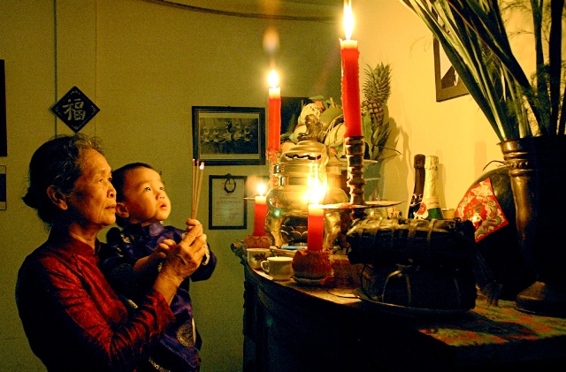
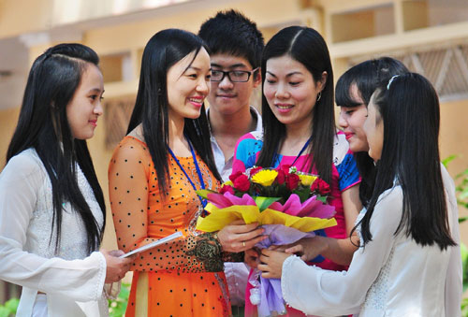
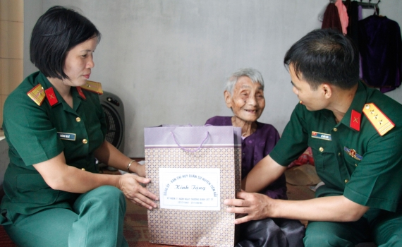
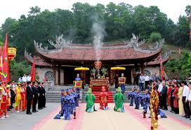
Trong gia đình
Trong nhà trường
Ngoài xã hội

Slide 15
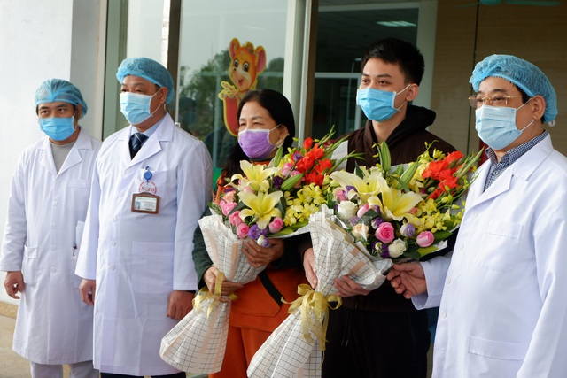
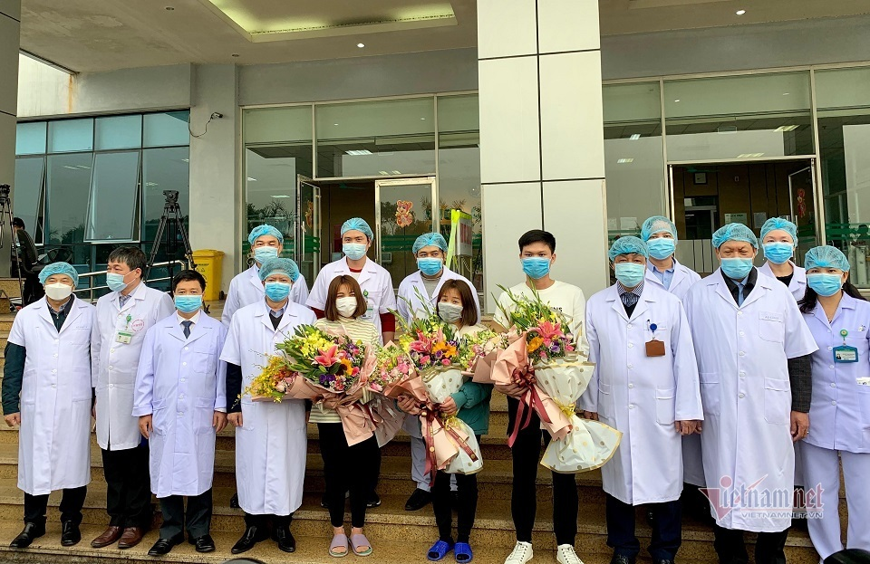
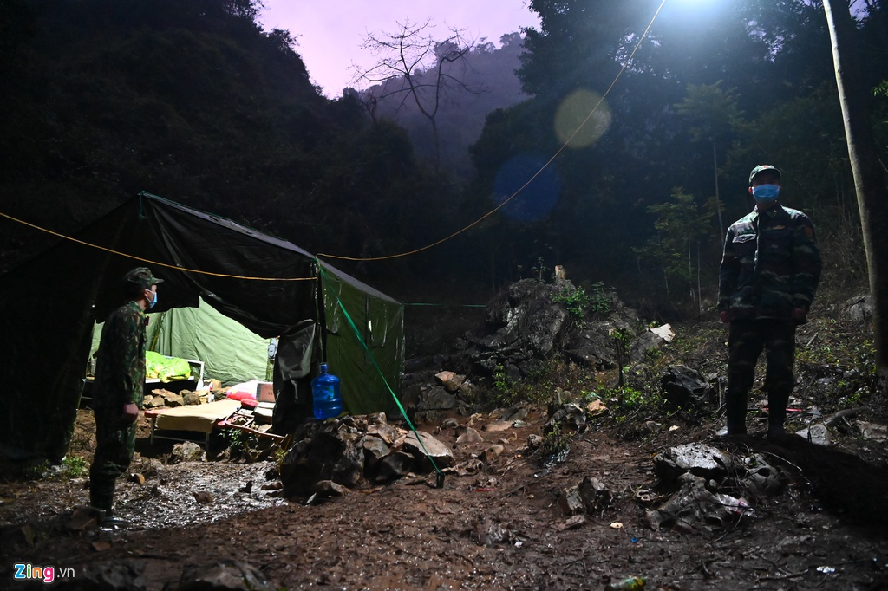
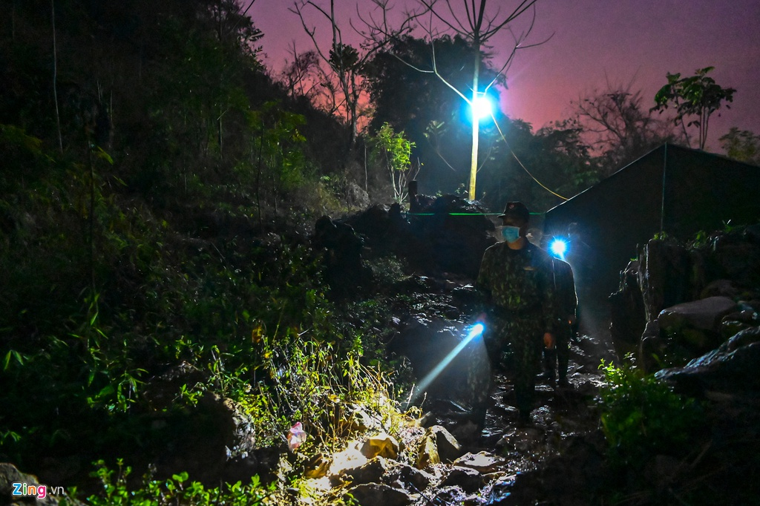
Ngoài xã hội

Slide 16
Các dẫn chứng
- Toàn diện
- Hay
- Sắp xếp theo trình tự hợp lí
Trong gia đình
Trong nhà trường
Ngoài xã hội

Slide 17
Những thành quả không tự sinh ra nên người hưởng thụ cần biết tri ân, giữ gìn, phát huy chúng
Cá nhân
Đó là 1 truyền thống tốt đẹp của nhân dân ta từ xưa đến nay với biểu hiện phong phú (gia đình, nhà trường, xã hội)
Xã hội
Người giữ được đạo lí sống đó sẽ là người có phẩm chất đẹp; góp phần tạo dựng nên những mối quan hệ, nền tảng đạo đức tốt đẹp cho xã hội

Slide 18
* Ý 3: Mở rộng
Nhớ nguồn không chỉ là giữ gìn, bảo vệ thành quả của người đi trước mà còn phải biết cố gắng cống hiến để người đời sau được hưởng thụ
Bổ sung
Phản đề
phê phán những kẻ sống trái với đạo lí này, ăn cháo đá bát, vong ăn bội nghĩa.

Slide 19
* Ý 4: Liên hệ, bài học
Giúp em hiểu hơn về đạo lí sống tốt đẹp của dân tộc, thấy được trách nhiệm của thế hệ trẻ ngày hôm nay.
Nhận thức
Hành động
Rèn luyện để có được những phẩm chất đó (tham gia phong trào đền ơn đáp nghĩa, biết ơn thầy cô..)

Slide 20
- Cách 1: Đi từ nhận thức tới hành động
c)
Kết bài
- Cách 2: Tính chất tổng kết

Slide 21
5. Thành công là kết quả, là chiến thắng đã đạt được. Đam mê là cảm hứng dạt dào mãnh liệt thôi thúc ta làm những công việc mà mình mong muốn → Chỉ khi làm việc với tất cả nhiệt tình, nỗ lực thì thành công mới mỉm cười với ta.
1. Đam mê là lửa giúp nhiệt huyết cháy lên, đam mê là gió giúp con thuyền sáng tạo thăng hoa tới thành công
4. Đam mê phải gắn với mục tiêu cao đẹp, có giá trị và đóng góp cho bản thân, xã hội thì mới có ý nghĩa và dễ dàng đạt đến thành công
3. Chỉ có đam mê mà không có sự kiên trì, không có kỉ luật thì đam mê ấy sẽ làm bạn lãng phí thời gian và công sức
2. Thực tế đời sống có những bạn trẻ không có mục đích rõ ràng. Có bạn không dám theo đuổi đam mê đến cùng hay có những người đam mê mù quáng.
Khái niệm
Bình luận
Phản đề

Slide 22
b) Các ý cần bổ sung
* Dẫn chứng:
- Thomas Edison nhờ giữ vững đam mê mà đã thất bại hơn 10.000 lần trước khi phát minh ra bóng đèn nhưng vẫn kiên trì đến thành công
- Nhà tỉ phú Bill Gates cùng chia sẻ bí quyết thành công của mình: “Đam mê và thành công luôn đi cùng nhau”
- Giáo sư Ngô Bảo Châu – người đã nhận giải thưởng Fields toán học từng nói: “Tôi không có bí quyết nào cả. Phương pháp của tôi chỉ tóm tắt trong 3 từ: kỉ luật, đam mê, quả cảm”
* Bài học, liên hệ: Cách để xác định đúng đam mê và theo đuổi đam mê để đạt được thành công

Slide 23

Bài tập 3
a) Câu chủ đề
* Cách 1: Từ chung đến riêng
- Giới thiệu vai trò ty thương trong c/s → giới thiệu về mẩu chuyện → vấn đề cần NL
* Cách 2: Từ thực tế đến đạo lí
- Trong hoàn cảnh hiện tại đất nước còn gặp nhiều khó khăn thì ty thương và lan toả ty thương có YN rất quan trọng
- Giới thiệu mẩu chuyện, mẩu tin → NDNL

Slide 24
b) Thân đoạn
* Ý 1: Giải thích
- Lan toả yêu thương: chia sẻ, cho đi, truyền yêu thương cho người khác
- Hạnh phúc: trạng thái cảm xúc khi con người thoả mãn nhu cầu nào đó
- Mẩu chuyện trên cậu bé đã lan toả yêu thương bằng cách dùng tiền mừng tuổi để mua khẩu trang phát miễn phí cho mọi người.
- Vấn đề cần NL: Cần biết chia sẻ, yêu thương cho người khác thì bản thân mình mới được hạnh phúc.

Slide 25
* Ý 2: Bàn luận
- Ý nghĩa:
+ Với cá nhân: Lan toả yêu thương sẽ giúp người khác có sức mạnh, động lực cả về vật chất, tinh thần vượt qua khó khăn. Nó là cơ sở tạo ra những phẩm chất cao đẹp khác
+ Với XH: tạo nên lẽ sống tương thân tương ái
+ Nếu ko biết lan toả yêu thương con người sẽ trở nên sống ích kỉ, vô cảm

Slide 26
- Dẫn chứng
+ Ông Nguyễn Minh Lộc và ông Lê Văn Chính, tại Thành phố HCM, là chủ quán cơm 2000 đồng. Từ nhiều năm nay, họ bán những suất cơm chỉ 2000 đồng cho những người nghèo kém may mắn trên địa bàn thành phố. Hành động đó đã giúp đỡ được cho nhiều người bất hạnh vượt qua khó khăn để rồi nhiều người dân khác đã cùng hỗ trợ phát triển thành chuỗi 6 quán cơm.

Slide 27
+ Trong đợt dịch bệnh Covid 19 vừa qua, ở nước ta có nhiều: cây gạo ATM…
* Ý 3: Mở rộng
- Lan toả yêu thương phải xuất phát từ tấm lòng chân thành, ko vụ lợi. Yêu thương chứ ko phải sự ban ơn. Cho đi ko cần nhận lại. Cần khuyến khích nhân rộng hành động yêu thương này ở cộng đồng.
- Tuy nhiên thực tế c/s ngày nay có những người ích kỉ, sống thiếu trách nhiệm với cộng đồng

Slide 28
* Ý 4: Liên hệ bài học
- Nhận thức: hiểu hơn lẽ sống yêu thương, chia sẻ, giá trị đích thực của hạnh phúc
- Hành động: rèn luyện lẽ sống yêu thương (tham gia hoạt động thiện nguyện, hoạt động vì cộng đồng, biết quan tâm đến người khác..)
c) Kết bài: khẳng định lại nội dung nghị luận

Slide 29

Bài tập 4: Trình bày suy nghĩ về tinh thần tự học
a)Ý 1: Giải thích
- Tự học là sự chủ động, tích cực, độc lập tìm hiểu, lĩnh hội tri thức và hình thành kĩ năng cho mình.
- Người có tinh thần tự học là người luôn hăng say, tự giác học tập tiếp thu tri thức mà ko cần ai nhắc nhở.

Slide 30
b)Ý 2: Bàn luận
* Vai trò của tự học
- Giúp rèn luyện và phát triển tư duy
+ Người học có những phương pháp học tập phù hợp với bản thân và sẽ đem lại hiệu quả cao hơn.
+ tiếp thu kiến thức từ nhiều nguồn khác nhau, làm cho nội dung bài học phong phú, sinh động
+ chủ động ghi nhớ bài giảng trên lớp, tiếp thu lượng kiến thức lớn mà vẫn hiểu kĩ, nắm chắc vấn đề

Slide 31
- Là cơ sở của nhiều đức tính tốt: tính kiên trì, bền bỉ và nghị lực vượt khó; tính tự lập
- Tiết kiệm thời gian, tiền bạc vì không phải vất vả đi học thêm tràn lan.
* Dẫn chứng những tấm gương tự học thành tài
- Bác Hồ tự học tiếng nước ngoài
- Macxim Gorki với cả một thời thơ ấu gian khổ, không được đi học, bằng tinh thần tự học ông đã trở thành đại văn hào Nga.

Slide 32
c) Ý 3: Phê phán, mở rộng
- Phê phán những lối học đối phó: học bị động, phụ thuộc quá nhiều vào bài giảng của thầy cô; thiếu chủ động sáng tạo trong học tập; học thêm tràn lan; lười suy nghĩ ỷ lại vào sách tham khảo hay thầy cô..

Slide 33
d) Ý 4: Liên hệ bản thân
- Cần say mê, ham học hỏi và kiên trì trên con đường chinh phục tri thức.
- chủ động, tích cực, sáng tạo, độc lập trong học tập
- Có kế hoạch tự học theo hướng dẫn hoặc theo hệ thống để đạt hiệu quả cao hơn
- Học cách tư duy và chủ động tiếp cận nguồn tri thức
- Ko nên tiếp nhận kiến thức một cách thụ động mà nên tự kiểm chứng, tìm hiểu thêm để làm phong phú chúng.

